Slide 1
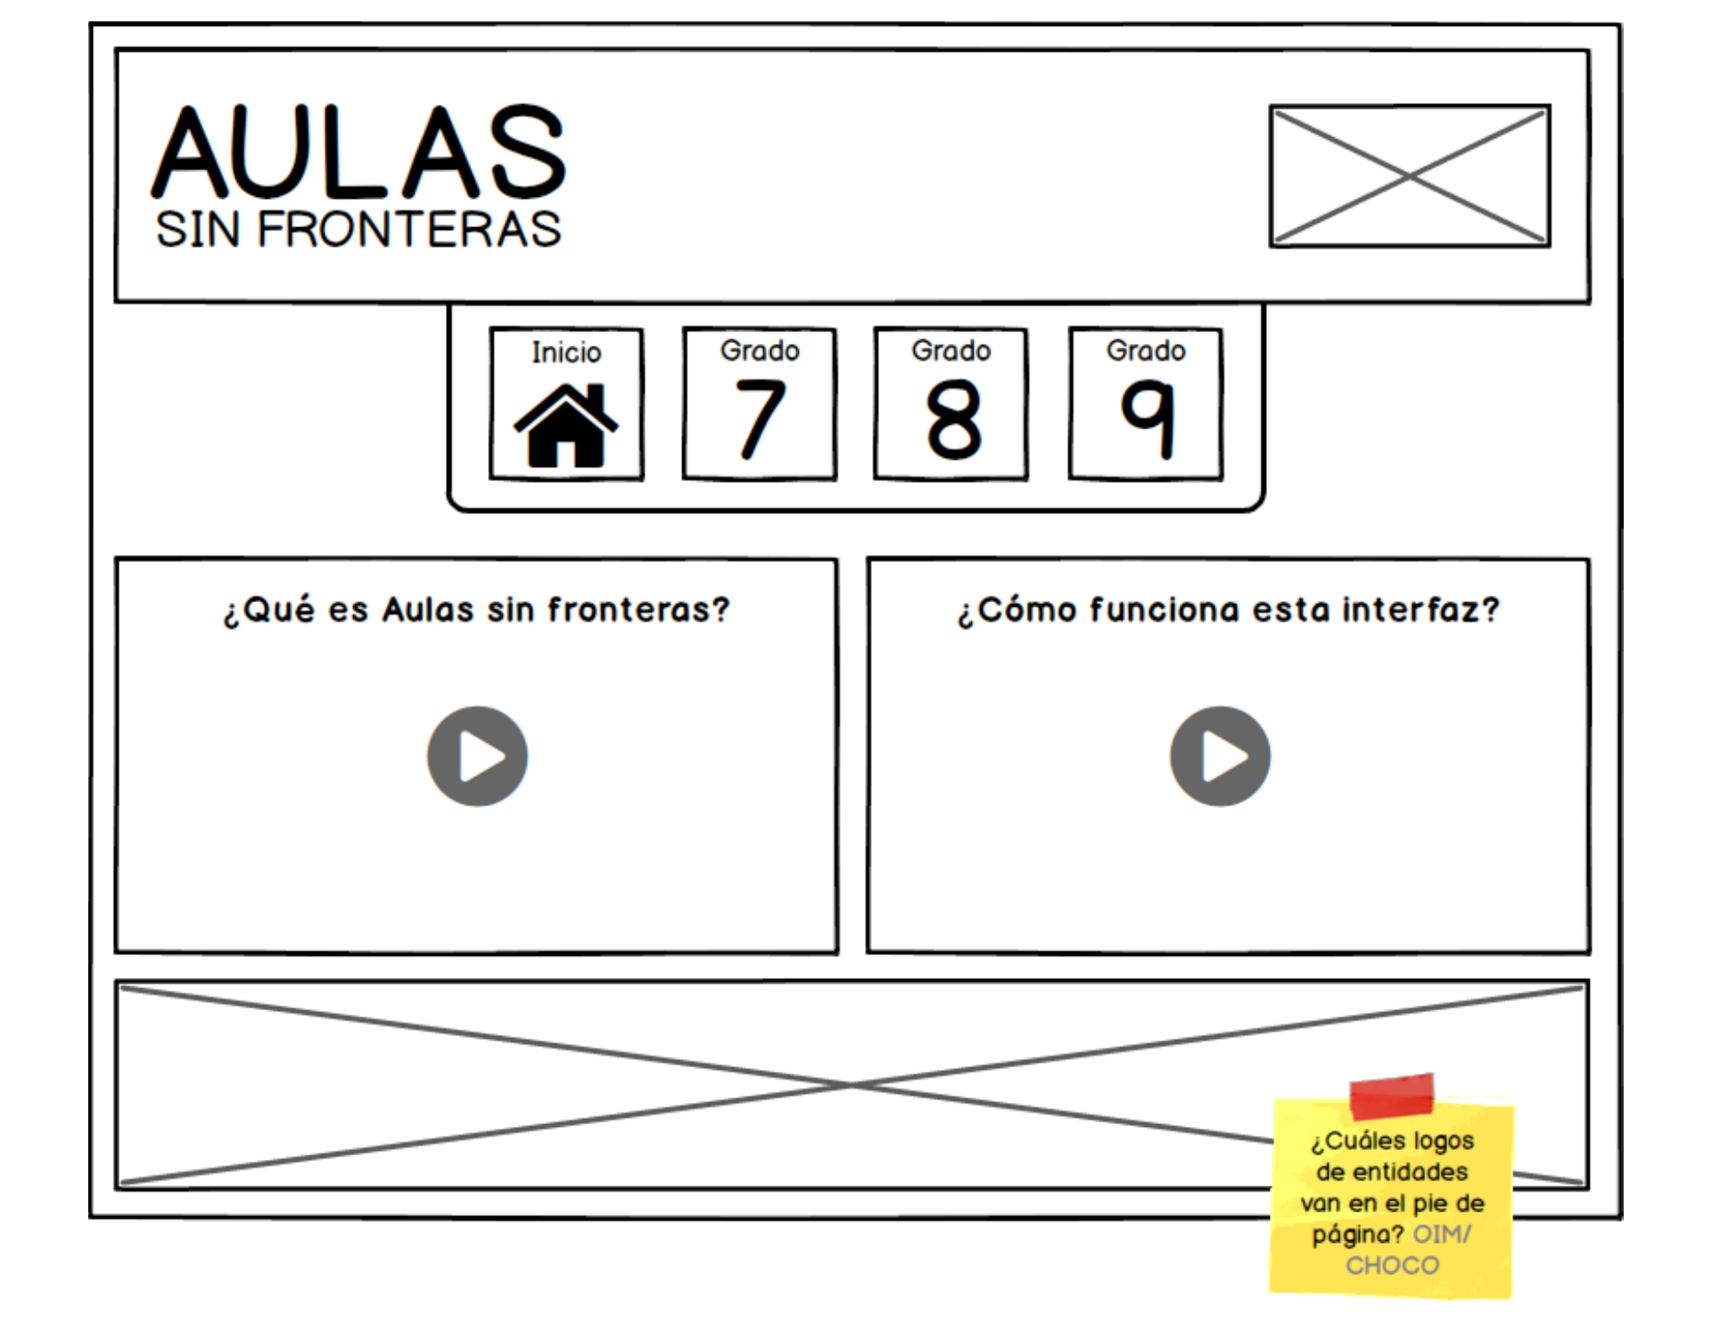
Página Principal:
Encabezado
Menú Principal:
Grados
Videos Instructivos
Pie de página:
Logos de Entidades
OIM/Chocó

Slide 2
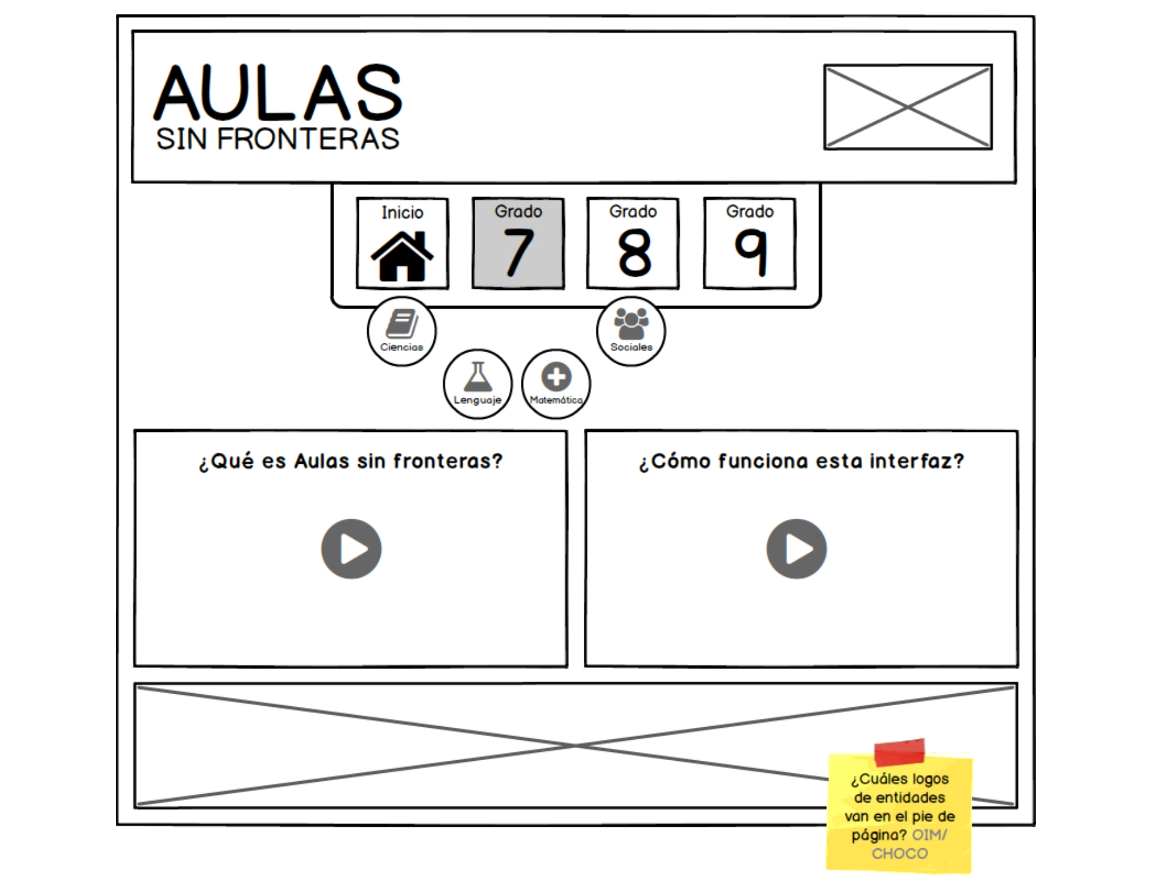
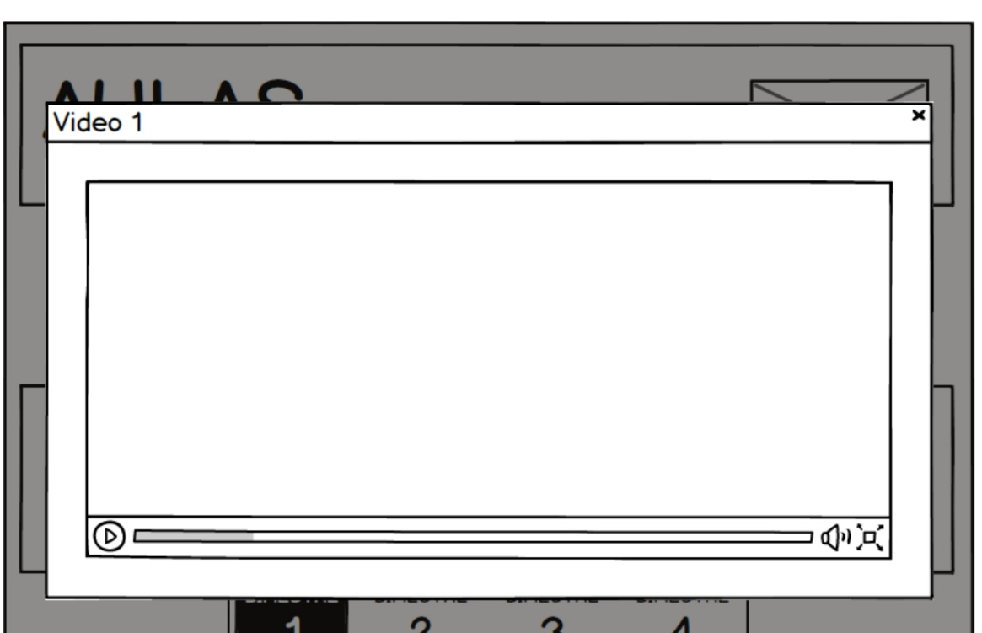
Videos Instruccionales:
Al dar clic sobre alguno de los videos instructivos, se despliega un modal (popup) donde se mostrará el video.

Slide 3
Menú Principal:
Grados
Al dar clic sobre alguno de los grados, se despliega un menú con las asignaturas disponibles en este. Al seleccionar alguno de los grados, se abrirá la página de contenidos.
El botón Inicio será el acceso a la página principal

Slide 4
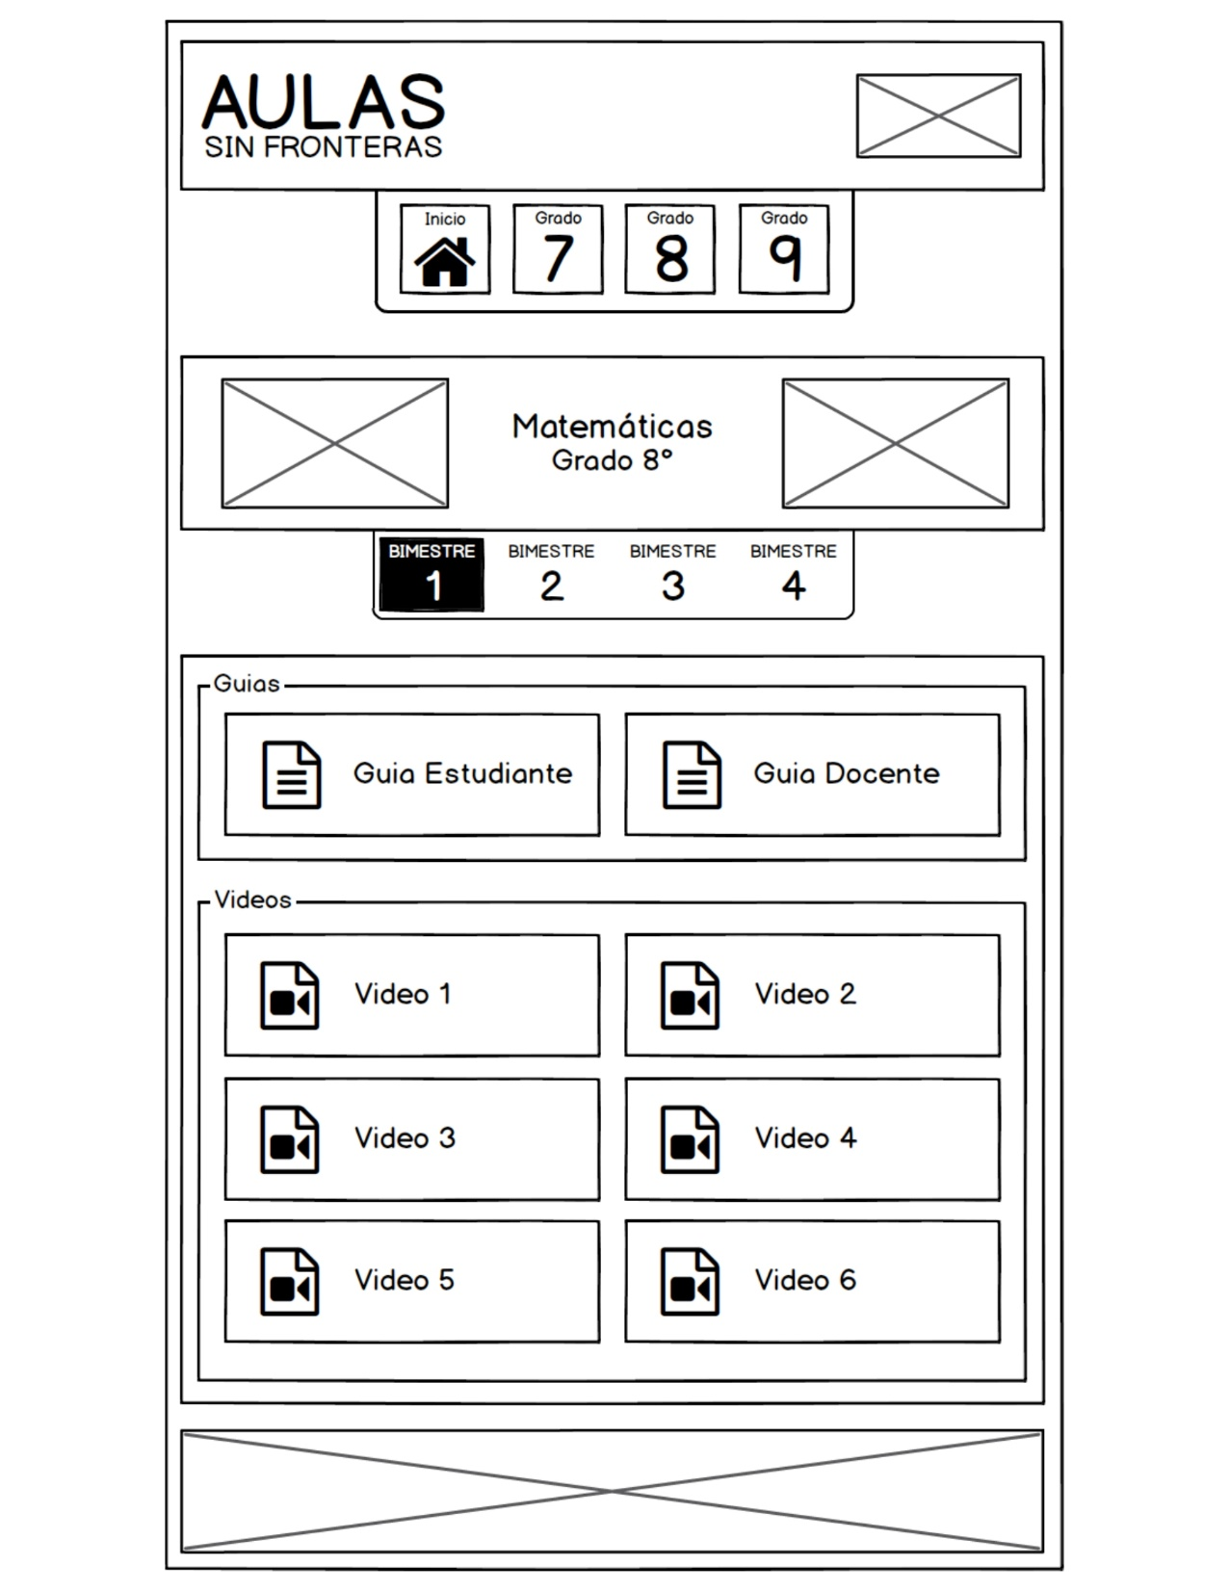
Página de contenidos:
Encabezado
Menú Principal:
Grados
Banner de contenidos
Menú de Bimestres
Guías del Bimestre Seleccionado

Slide 5
Página de contenidos:
Videos del Bimestre Seleccionado
Pie de página:
Logos de Entidades
OIM/Chocó

Slide 6
Menú de bimestres:
Según el bimestre seleccionado, esta sección muestra los contenidos disponibles.

Slide 7
Guía/Video seleccionado:
Al dar clic sobre alguno de los videos o guías, se despliega un modal (popup) donde se mostrará el archivo seleccionado.

